Slide 1
化学反应与能量

Slide 2
化学反应的实质与特征
(1)实质：______断裂和______形成。
旧键
新键
H—H + Cl—Cl
吸收能量
2H + 2Cl
放出能量
2H + 2Cl
2 H—Cl
吸收能量≠放出能量，所以化学变化总是伴随着能量变化。
新物质
能量
(2)特征：既有_______生成，又有______的变化。

Slide 3
一、焓变 反应热
铝片与盐酸及铝热反应、中和反应、可燃性气体的燃烧是
放热反应；而Ba(OH)₂·8H₂O与NH₄Cl反应、石灰石分解、炭
和水蒸气在高温下反应等是吸热反应。
1.反应热：在一定温度下进行的化学反应过程中释放或吸收
的热量称为该温度下的反应热。
(1).反应热用Q表示；单位：kJ/mol或J/mol
(2).规定:
放热反应的反应热为负值,即放热反应:Q < 0;
吸热反应的反应热为正值,即吸热反应: Q > 0。

Slide 4
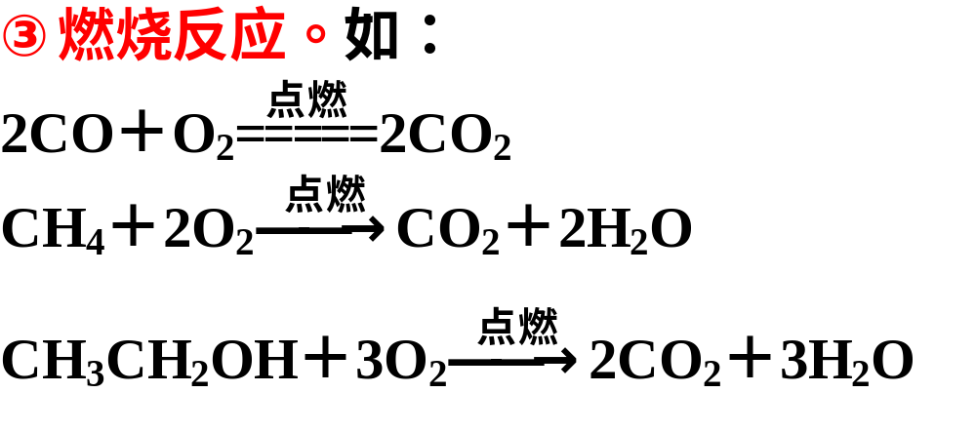
【常见的放热反应】
①活泼金属与H₂O或酸的反应。如：
2K＋2H₂O===2KOH＋H₂↑
2Al＋6HCl===2AlCl₃＋3H₂↑
②酸碱中和反应。如：
CH₃COOH＋KOH→CH₃COOK＋H₂O
2KOH＋H₂SO₄===K₂SO₄＋2H₂O

Slide 5
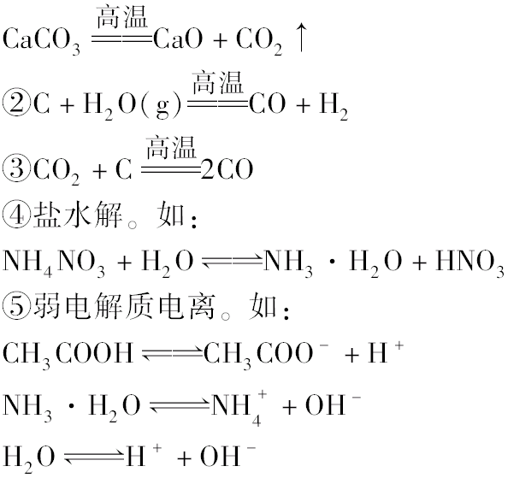
④多数化合反应。如：
Na₂O＋H₂O===2NaOH
SO₃＋H₂O===H₂SO₄
CaO＋H₂O===Ca(OH)₂
⑤铝热反应。如：
高温
2Al + Fe₂O₃ == Al₂O₃ + 2Fe
【常见的吸热反应】
①多数的分解反应。如：
△
2KMnO₄ === K₂MnO₄ + MnO₂ +O₂ ↑

Slide 6
⑥铵盐与碱的反应。如
2NH₄Cl + Ca(OH)₂ == CaCl₂ + NH₃ ↑+2H₂O

Slide 7
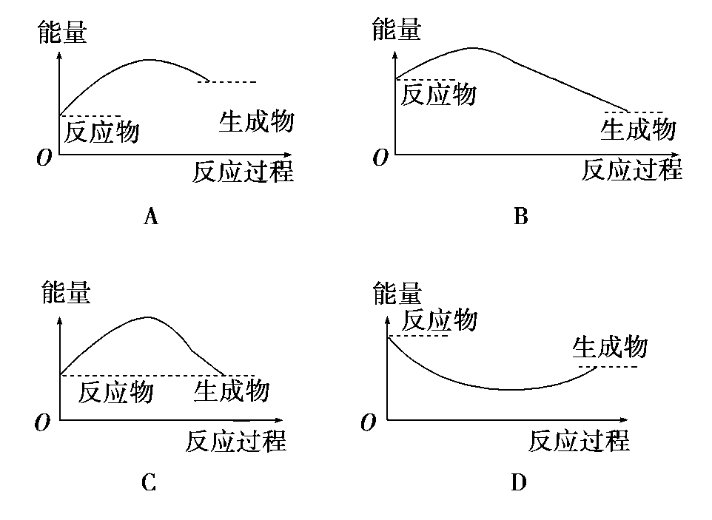
跟踪训练
1．下列各图中，表示正反应是吸热反应的是( )
A

Slide 8
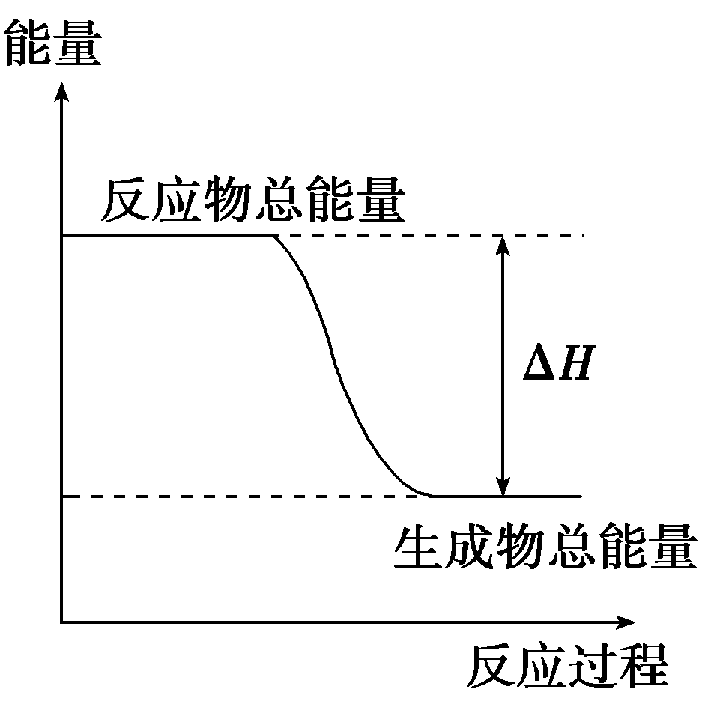
2．下列物质间的反应，其能量变化符合图示的是( )
A
A．锌和稀盐酸反应制取氢气
B．灼热的碳与二氧化碳反应
C．碳酸钙的分解
D．Ba(OH)₂·8H₂O晶体和NH₄Cl晶体混合

Slide 9
3．已知氯气、溴蒸气分别跟氢气反应的热化学方程式如下(Q₁、Q₂均为正值)：H₂(g)＋Cl₂(g)―→2HCl(g)＋Q₁ H₂(g)＋Br₂(g)―→2HBr(g)＋Q₂ 有关上述反应的叙述正确的是(双选)( )
AD
A．Q₁>Q₂
B．生成物总能量均高于反应物总能量
C．生成1 mol HCl气体时放出Q₁热量
D．1 mol HBr(g)具有的能量大于1 mol HBr(l)具有的能量

Slide 10
2、化学反应的焓H与焓变△H
（1）焓：与物质的内能有关的物理量，用“H”表示。是吸热
反应还是放热反应是由生成物和反应物的焓值差“△H”决定的。
（2）恒压反应热Q与焓变△H
恒压反应热：表示在压强不变的条件下化学反应的反应热。
用Q表示。把这种恒压反应热等于焓变.用△H表示。即用△H
表示反应热。
焓“H”，是不能进行测量的，焓变△H即反应热是可通过实验直接测得的。

Slide 11
（3）.反应热与焓变 ,放热反应、吸热反应与焓变关系：
△H = H(生成物）_{总} - H(反应物）_{总}
当反应物的总焓大于产物的总焓的反应是放热反应。
即 △H < 0 是放热反应. 规定放热反应的△H 为“-”
当反应物的总焓小于产物的总焓的反应是吸热反应。
即 △H >0 是吸热反应. 规定 吸热反应的△H 为“+”
（4）.焓变△H的单位：kJ/mol或J/mol.
H₂(g) + Cl₂(g) = 2HCl(g) △H = - 184.6kJ/mol
表示1mol H₂(g) 和1mol Cl₂(g) 完全反应生成2molHCl(g)放热184.6kJ

Slide 12
当反应物的总焓（总能量）大于生成物的总焓（总能量）时，
反应是放热反应，△H为“-”, 即放热反应:△H < 0;
H焓
反应物的总焓
（总能量）
△H<0
生成物的总焓
（总能量）
放热反应
如: 2Al(s)+6HCl(l)=2AlCl₃+3H₂(g) △H < 0
H₂(g)+1/2 O₂(g)=H₂O(l) △H(298K)= -285.8kJ/mol

Slide 13
当反应物的总焓（总能量）小于的生成物总焓（总能量）时，
反应是吸热反应， △H为“+”, 即吸热反应:△H >0。
H焓
生成物的总焓
（总能量）
△H > 0
反应物的总焓
（总能量）
吸热反应
如：吸热反应：
Ba(OH)₂+2NH₄Cl=BaCl₂+2NH₃·H₂O △H>0
C(s)+H₂O(g)=CO(g)+H₂(g) △H=+131.5kJ/mol
以及盐的水解反应、弱电解质的电离等都是吸热反应。

Slide 14
(5). 影响焓变大小的因素
a.焓变大小与物质的量成正比；
b.焓变大小与物质的聚集状态（气、液、固态）有关；
c.焓变与反应的温度压强有关。（不注明指101kPa和25℃)
(6).焓变△H与化学键键能E的关系
例：已知：H₂的键能为436kJ/mol,Cl₂的键能为243kJ/mol,HCl的键能为431kJ/mol,试求：H₂(g)+Cl₂(g)=2HCl(g)的焓变 △H 。
旧键断裂时需要吸热，新键的形成要放热，因此焓变与键能的关系式： △H =Σ (反应物)_{键能}-Σ(生成物)_{键能}
=(436kJ/mol+243kJ/mol)- 2×431kJ/mol
= -184.6 kJ/mol（即放热184.6 kJ/mol）

Slide 15
当反应物的总键能大于生成物总键能时，反应为吸热反应， △H > 0; 当反应物的总键能小于生成物总键能时，反应为放热反应， △H < 0; 这就是焓变与键能的关系 。
E键能
吸热反应
反应物的总键能
△H>0
生成物的总键能
放热反应
E 键能
生成物的总键能
△H < 0
反应物的总键能

Slide 16
练习：世纪金榜P91, 1.2
练习：已知：H₂的键能为436kJ/mol,N₂的键能为945.8kJ/mol,
N-H的键能为391.0kJ/mol,试求：N₂ + 3H₂ = 2NH₃反应的反应
热△H 为多少？

Slide 17
二、热化学方程式
1、热化学方程式：同时表示参加反应的物质的量和焓变（能量变化）的化学方程式，叫热化学方程式。
如:温度为298K时,2molH₂(g)和1molO₂(g)反应生成2molH₂O(l)
放出 571.6kJ热量的热化学方程式
2H₂(g)+O₂(g)=2H₂O (l) △H = -571.6kJ/mol
化学方程式： 2 H₂+O₂=2H₂O
2、热化学方程式与化学方程式的区别：
化学方程式只表明了化学反应中物质的变化，不能表明化学反应中能量的变化。
热化学方程式不仅表明了化学反应中物质的变化，也表明了能量的变化。

Slide 18
已知在298K时，由氢气和氮气反应生成1mol氨气时，放热
46.2kJ,将下列化学方程式写成热化学方程式
化学方程式
热化学方程式
3/2 H₂ (g)+ ½ N₂ (g)= NH₃(g)
△H(298K)= -46.2kJ/mol
3/2 H₂ + ½ N₂ = NH₃
3H₂ (g)+ N₂ (g)=2 NH₃(g)
△H(298K)= -92.4kJ/mol
3H₂ + N₂ = 2 NH₃
NH₃(g) = 3/2 H₂(g) + ½ N₂(g) △H(298K)= 46.2kJ/mol
NH₃ = 3/2 H₂ + ½ N₂

Slide 19
书写热化学方程式时要注意的几点
1.要正确注明△H“+”“-”和单位。 △H写右边，放热为“-”,吸
热为“+”。单位：kJ/mol或J/mol
2.必须注明物质的聚集状态。物质的聚集状态气、液、固态分
别用 “ g、l、s ”表示，聚集状态与焓变有关。物质不用标“↑”
和“↓”。
H₂(g)+1/2 O₂(g)=H₂O(g) △H=-241.8kJ/mol
H₂(g)+1/2 O₂(g)=H₂O(l) △H=-285.8kJ/mol
生成1摩尔液态的水比生成1摩尔气态的水要多放出44kJ/mol的
热量，这就是水的汽化热。
H₂O(l) === H₂O(g) △H== +44.0kJ/mol
H₂O(g) === H₂O(l) △H== -44.0kJ/mol

Slide 20
3.热化学方程式各物质前的化学计量数不表示分子个数，表示
物质的量。它可以是小数、分数、整数。
计量数不同， △H不同， △H 与物质的量成正比。
4.反应向相反的方向进行，△H改变符号，数值不变.
H₂(g)+Cl₂(g)=2HCl(g) △H= -184.6kJ/mol
1/2H₂(g)+1/2Cl₂(g)=HCl(g) △H= -92.3kJ/mol
2H₂(g)+O₂(g)=2H₂O(g) △H= -483.6kJ/mol
2H₂(g)+O₂(g)=2H₂O(l) △H= -571.6kJ/mol
H₂O(g)= H₂(g)+1/2O₂(g) △H= 241.8kJ/mol
H₂(g)+1/2O₂(g)=H₂O(g) △H= -241.8kJ/mol

Slide 21
判断热化学方程式四看法：一看聚集状态是否正确；二看“+”“-”是否正确；三看单位是否是kJ/mol ；四看数值与化学计量数是否相对应。
比较反应热或△H的大小时，必须带“+”“-”进行比较。
比较中和热、燃烧热只比较数值大小。
例题1：100℃时,若1克氢气在纯氧中燃烧生成水蒸气放出热量
120.9kJ,写出该反应的热化学方程式_________。生成4摩尔水蒸气的反应热是__________.
△H= -967.2kJ/mol
2H₂(g)+O₂(g) == 2H₂O(g) △H=-483.6kJ/mol

Slide 22
练习1：甲硅烷（SiH₄)是一种无色气体，遇到空气能发生自
燃，生成二氧化硅和液态水。已知在101kPa和298K时测得1g甲
硅烷自燃放出热量44.6kJ,1mol甲硅烷完全燃烧时焓变是
_____________,其热化学方程式为______________________。
-1427.2kJ/mol
SiH₄(g)+2O₂(g) == SiO₂(s) + 2H₂O(l) △H= -1427.2kJ/mol
练习2： 25℃，0.15mol甲醇完全燃烧生成二氧化碳和液态水
时，放出热量76.13kJ, 2mol甲醇燃烧放出的热量是
______________ ,燃烧的热化学方程式是________________。
1015kJ
CH₃OH(l)+3/2O₂(g) == CO₂(g)+2H₂O(l) △H= -507.53kJ/mol

Slide 23
2 燃烧热 能源
一、燃烧热
1.燃烧热定义；在101kPa时，1mol纯物质完全燃烧生成稳定
的氧化物时所放出的热量，叫该物质的燃烧热。单位kJ/mol
2.稳定的氧化物通常指: C---CO₂ S---SO₂ H---H₂O(l).
3.燃烧热是反应热的一种，用△H表示，△H 恒小于0，△H<0.
对于确定的一种物质，燃烧热是个定值，与物质的量无关。
在101kPa时，1mol H₂完全燃烧生成液态水，放出285.8kJ热
量，则H₂的燃烧热△H = - 285.8kJ/mol ，10 mol H₂燃烧热
仍△H = - 285.8kJ/mol
4.书写燃烧热化学方程式时注意，只应以燃烧1mol物质为标
准来书写，并配平其余物质的化学计量数。

Slide 24
例如:实验测得在25℃、 101kPa时， 1mol石墨（C）完全
燃烧放出393.5kJ热量，即石墨（C）燃烧的热化学方程式
为： C(s)+O₂(g)=CO₂(g) △H= - 393.5kJ/mol
课堂练习:在25℃、 101kPa时， 0.1mol H₂完全燃烧放出
28.58kJ热量，试写出其燃烧的热化学方程式为
H₂(g)+1/2O₂(g)= H₂O(l) △H= - 285.8kJ/mol

Slide 25
D
练习:下列说法正确的是（ ）
A.在101kPa时，1mol C与适量O₂反应生成1mol CO时，放
出110.5kJ热量，则C的燃烧热为110.5kJ
B.在101kPa时，1mol H₂完全燃烧生成气态水，放出241.8kJ
热量，则H₂的燃烧热△H = -241.8kJ·mol⁻¹
C.已知：N₂(g)＋3H₂(g) 2NH₃(g)；△H＝－92.2kJ·mol⁻¹，
现将0.5mol的N₂与足量的H₂置于密闭容器中充分反应，放出
热量为46.1kJ
D.在101kPa时，1mol H₂S与足量O₂ 充分反应生成1mol SO₂，
和1mol液态水放出akJ热量，则H₂S的燃烧热为a kJ·mol⁻¹

Slide 26
二 、能源
1.能源:凡是能提供能量的资源称为能源。
2.化石能源:是指煤、石油、天然气等
3.新能源：氢能、太阳能、核电、风能、潮汐、地热等。
4．化石燃料的利弊：目前使用最多的燃料是煤、石油、天然气等，它们是一种非再生能源，所以称为化石燃料。化石燃料的开发利用，保证人类社会的不断发展和进步。但这些能源的开发利用也带来了一些弊端，如：环境污染、酸雨、温室效应等。同时化石燃料储量有限，不可再生，因此提高燃料的效率是国民经济建设中一项长期的战略任务和当务之急。
5．新能源的开发利用：由于新能源具有资源丰富、可再生、污染小或没污染等特点，因此新能源的开发利用是当今的一个重要课题。而其中最有希望开发利用的新能源为太阳能、氢能、风能、地热能、生物能、燃料电池等。
阅读课本P8-9内容
1.课外练习全新P87-88
2.方案P8-11

Slide 27
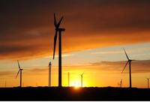
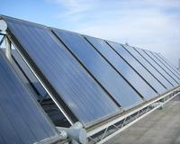
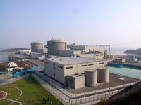


Slide 28
例题：25℃，1克乙烯完全燃烧生成二氧化碳和液态水时，放出
热量50.39kJ,乙烯的燃烧热__________;乙烯燃烧的热化学方程式
是___________________。
燃烧热△H = -1410.92kJ/mol
C₂H₄(g) + 3O₂(g) = 2CO₂(g) + 2H₂O(l) △H=-1410.92kJ/mol
练习：25℃，amol乙醇（摩尔质量为46g/mol),完全燃烧生成
二氧化碳和液态水时，放出热量683.4kJ,相同质量的乙醇与足量
的钠反应生成 氢气5.6L(标准状况),乙醇的燃烧热为________;
乙醇燃烧的热化学方程式是_____________________________。
△H= -1366.8kJ/mol
C₂H₅OH(l) + 3O₂ = 2CO₂(g) + 3H₂O(l) △H=-1366.8kJ/mol

Slide 29
练习:下列说法正确的是（ ）
A.燃烧热是反应热的一种，与反应热一样燃烧热与物质的量
有关。
B.在101kPa时，常温下4克H₂完全燃烧生成液态水，放出
483.6kJ热量，则H₂的燃烧热△H = -483.6kJ·mol⁻¹
C.在101kPa时，2.8gCO与足量O₂反应生成 CO₂时，放出
28.3kJ热量，则CO的燃烧热△H = -283.0kJ/mol
D.在101kPa时，0.1mol甲醇完全燃烧生成二氧化碳和液态水
时，放出热量72.65kJ, 甲醇的燃烧热是△H = -726.5kJ
C

Slide 30
二、 中和热和中和热的测定
（一）中和热
1.中和热：在稀溶液中，酸和碱发生中和反应生成1molH₂O(l)
的反应热叫中和热。
2.实验测定稀的强酸和稀的强碱生成1molH₂O(l)时都放出57.3kJ
的热量，即稀的强酸和稀的强碱发生中和反应的中和热都是
57.3kJ/mol。
3.中和热是一种特殊的反应热. 中和热与酸碱的用量多少无关，
稀强酸与强碱反应的中和热都一样△H =-57.3kJ/mol；中和热与
酸碱的强弱有关，小于57.3kJ/mol.
4.稀的强酸和稀的强碱中和反应的热化学方程式为
H⁺(aq)+OH⁻(aq)=H₂O(l) △H = -57.3kJ/mol
KOH(aq)+1/2H₂SO₄(aq)=1/2K₂SO₄(aq)+ H₂O(l) △H = -57.3kJ/mol

Slide 31
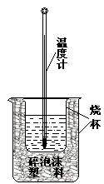
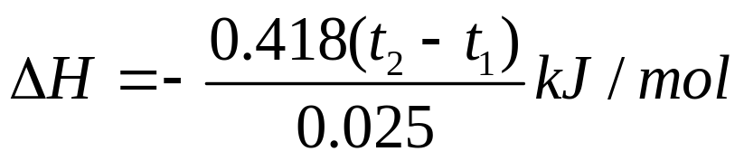
（二）中和热的测定
1、量热计：测定反应热的仪器称为量热计。简易量
热计一般由温度计、搅拌器（环形玻璃棒）、容器
(大、小烧杯各一个）、隔热层（碎泡沫塑料或纸屑）
组成。
2、反应放热的计算公式： Q = cm ( t₂ – t₁ ) = 4.18m ( t₂ – t₁ )
=4.18(m₁+m₂) △t = 4.18(v₁+v₂) △t。c表示比热，假设溶液的
比热等于水的比热，等于4.18 kJ/kg ⋅ ℃或4.18 J/g⋅ ℃ ；m表
示溶液的总质量，m₁、m₂表示酸碱溶液的质量； △t 表示反
应前后体系的温度差；v₁、v₂表示酸碱溶液体积。
3、中和热△H计算式

Slide 32
中和反应反应热的测定步骤
(1)向量热计中的小烧杯中加入0.50mol⋅L⁻¹的盐酸50mL,插入
温度计，记录盐酸初始温度t₁，记入表中.
(2)在一个100mL的量筒中加入50mL 0.55mol⋅L⁻¹的NaOH溶液，并
用温度计测量NaOH溶液初始温度t₁记入表中。（碱略过量）
(3)将100mL的量筒中的NaOH溶液迅速一次倒入量热计中的小烧
杯中，立即盖上杯盖，用环形玻璃棒匀速搅拌，记录混合溶
液的最高温度t₂，记入表中.
(4) 重复操作三次。
(5) 计算出中和热

Slide 33
（6）实验记录与数据处理
 | 起始温度t₁/℃ |  |  | 终止温度 t₂/ ℃ | 温度差 △t℃
 | HCl | NaOH | 平均值
1
2
3
温度
实验次数
取三次测量数据的平均值作为计算依据
t₁/ ℃ | t₂/ ℃ | △t/℃

Slide 34
计算中和热
50mL0.50mol/L盐酸的质量为m₁=50g, 50mL0.55mol/L
NaOH溶液的质量为m₂=50g.
50mL0.50mol/L盐酸与50mL0.55mol/LNaOH溶液发生中和
反应放出的热量为=4.18J/K.g×（50g+50g）×(t₂-t₁)K
=418×(t₂-t₁) J =0.418 ×(t₂-t₁) kJ
因为50mL0.50mol/L盐酸与50mL0.55mol/LNaOH溶液发生
中和反应生成0.50mol/L×0.05L =0.025mol水,放热
0.418×(t₂-t₁) kJ，生成1mol水时的反应热即中和热为：

Slide 35
1.将11.2gKOH的稀溶液与1L1.0mol/L的H₂SO₄溶液反应放出
11.46kJ的热量，该反应的中和热化学方程式为 （ ）
A.KOH(aq)+1/2H₂SO₄(aq)=1/2K₂SO₄(aq)+H₂O(l)；
△H= -11.46kJ/mol
B.2KOH(aq)+H₂SO₄(aq)=K₂SO₄(aq)+2H₂O(l)；
△H= -114.6kJ/mol
C.2KOH(aq)+H₂SO₄(aq)=K₂SO₄(aq)+2H₂O(l)；
△H= +114.6kJ/mol
D.KOH(aq)+1/2H₂SO₄(aq)=1/2K₂SO₄(aq)+H₂O(l)；
△H= -57.3kJ/mol
D

Slide 36
2.向1L0.5mol／L的NaOH溶液中加入下列物质：
①稀醋酸 ②浓硫酸 ③稀硝酸，恰好完全反应时的反应热
⊿H₁、⊿H₂、⊿H₃的关系正确的是 （ ）
A．⊿H₁>⊿H₂>⊿H₃ B．⊿H₁=⊿H₃=⊿H₂
C．⊿H_{l}<⊿H₂=⊿H₃ D．⊿H₁>⊿H₃>⊿H₂
D

Slide 37
中和热、燃烧热的比较
 | 燃烧热 | 中和热
相同点 | △H<0 ,放热反应 | △H<0 ,放热反应
不同点 | ①限定可燃物为1mol ② 1mol物质完全燃烧生成稳定的氧化物时所放出的能量. | ①限定生成液态水为1mol ②生成1mol液态水时放出的热量，不同的反应物中和热大致相同（-57.3kJ/mol)。
如：CO的燃烧：CO(g)+1/2 O₂=CO₂(g)
△H= - 283.0kJ/mol
NaOH与硫酸溶液的中和反应的中和热
NaOH(aq)+1/2H₂SO₄(aq)=1/2Na₂SO₄(aq)+H₂O(l)
△H= - 57.3kJ/mol

Slide 38
3．实验室利用量热计进行中和热的测定。回答下列问题：
把温度为13℃，浓度为1.0mol·L⁻¹的盐酸和1.1mol·L⁻¹的碱溶液各100mL混合，轻轻搅动，测得酸碱混合液的温度变化数据如下：
(Ⅰ)则a_______b(填“＞”、“＜”、“＝”), a=_____________
(Ⅱ)实验中碱液过量的目的是_______________________。
(Ⅲ)两组实验结果差异的原因是:
___________________________________。
反应物 | 起始温度(℃) | 终了温度(℃) | 中和热(kJ·mol⁻¹)
HCl+NaOH | 13.0 | 19.8 | -a
HCl+NH₃·H₂O | 13.0 | 19.3 | -b
>
56.848
使酸反应完全
由于氨水是弱碱和盐酸生成弱碱强酸盐，弱碱强酸盐（NH₄Cl)水解吸热，所以a>b。

Slide 39
中和热、燃烧热、焓变的关系
焓 变
中和热
燃烧热

Slide 40
D
1.下列说法正确的是（ ）
A. 焓变是指1mol物质参加反应时的能量变化
B. 当反应放热时ΔH>0，反应吸热时ΔH<0
C. 吸热反应都应在加热条件下才能发生
D. 一个化学反应中，当反应物的能量大于生成物的能量时，
反应放热，ΔH<0
2.下列对H₂ (g)+ Cl₂ (g)=2HCl(g) ΔH=-184.6kJ/mol的叙述正确
的是（ ）
A. 1分子H₂和Cl₂反应，放出热量184.6kJ
B. 1mol H₂(g) 和1mol Cl₂的键能之和小于2mol HCl(g)的总键能
C.在101kPa，25℃的条件下，1mol H₂（g）和1mol Cl₂（g）完全反应生成2mol HCl(g)，放出的热量为184.6kJ
D.在101kPa，25 ℃的条件下，1mol H₂和1mol Cl₂完全反应生成2mol HCl(g)，吸收的热量为184.6kJ
BC

Slide 41
3.已知反应X+Y= M+N为放热反应，对该反应的下列说法中正确的是（ ）
A.X的能量一定高于M
B. X与 Y键能之和一定大于N和M键能之和
C.X和Y的总能量一定高于M和N的总能量
D.因该反应为放热反应,故不必加热就可发生
C
4.已知乙炔和乙烯燃烧的热化学方程式是：
2C₂H₂(g)+5O₂(g)== 4CO₂(g)+2H₂O(l),△H=-2600kJ/mol
C₂H₄(g)+3O₂(g)== 2CO₂(g)+2H₂O(l), △H=-1411kJ/mol，
又已知，乙炔焰比乙烯的火焰的温度高，据此，下列说法正确的是（ ）
A.烃的燃烧热越大，火焰温度就高
B.火焰的温度高低不仅仅决定于燃烧反应热的大小，还与耗氧量等有关
C.相同条件下，等体积乙炔和乙烯完全燃烧时，乙炔放热稍小耗氧较少，生成物的物质的量也较少。
D.1mol乙烯完全燃烧，生成气态产物时，放出热量大于1411kJ
BC

Slide 42
3、反应焓变的计算
一、盖斯定律
盖斯定律：一个化学反应无论是一步完成还是分几步完成，反
应焓变是一样的。盖斯定律是反应焓变计算的理论基础。盖斯
被称为“热化学之父”。
特点1：反应热（焓变）只与反应的始态、终态有关，与过程
无关。就如登山至山顶，不管走哪条路，山的海拔总不变。
特点2：反应热（焓变）总值一定。
(I)
△H₁
A
△H₂
△H=△H₁+△H₂
=△H₃+△H₄+△H₅
(II)
始态
终态
△H
△H₃
△H₅
(III)
B
C
△H₄

Slide 43
盖斯定律意义：当有些反应热测定较困难或无法测定时，
可用盖斯定律间接把反应热计算出来。
二、化学反应焓变的计算
例1试利用298K时下述反应焓变的实验数据，计算在此温度下
C(s)+1/2 O₂(g) = CO(g)的焓变△H 。
C(s) + O₂(g) = CO₂(g) ; △H ₁ = -393.5kJ⋅mol⁻¹
CO(g) + ½ O₂(g) = CO₂(g) ； △H ₂ = -283.0kJ⋅mol⁻¹
解:将（1）式-（2）式得：C(s)+1/2 O₂(g) = CO(g)
根据盖斯定律：△H = △H ₁ - △H₂
= -393.5 kJ⋅mol⁻¹ -（-283.0kJ⋅mol⁻¹）
= -110.5 kJ⋅mol⁻¹

Slide 44
练习1：已知在298K时下述反应的有关数据：
P₄(s 白磷）+5O₂(g)=P₄O₁₀(s) △H₁= -2983kJ/mol
P (s 红磷）+5/4 O₂(g) = ¼ P₄O₁₀(s) △H₂= -738.5kJ/mol
白磷转化为红磷的焓变△H及热化学方程式_______。
稳定性:白磷 _________红磷(用> < = 回答)
练习2：已知在298K时下述反应的有关数据：
C(s)+1/2 O₂(g)=CO(g) △H₁ = -110.5kJ/mol
C(s)+O₂(g)=CO₂(g), △H₂ = -393.5kJ/mol
计算反应：C(s)+CO₂(g)=2CO(g)的焓变 △H

Slide 45
练习3.已知反应：
①101kPa时：2C(s)＋O₂(g)＝2CO（g）△H＝-221 kJ/mol
②稀溶液中: H⁺(aq)＋OH⁻(aq)＝H₂O(1)△H＝-57.3 kJ/mol
③红磷的化学式为P，白磷的化学式为P₄，
已知:P₄(s)+5O₂(g)=P₄O₁₀(s) △H＝-3093.2 kJ/mol
4P (s)+5O₂(g)=P₄O₁₀(s) △H＝-2954.0 kJ/mol
下列结论正确的是（ ）
A．由条件可知：白磷转化为磷红是放热反应，所以等质量的
红磷具有的能量比白磷低
B．碳的燃烧热大于221 kJ/mol
C．稀硫酸与稀NaOH溶液反应的反应热△H＝-57.3 kJ/mol
D．稀醋酸与稀NaOH溶液反应生成1 mol液态水，放出热量小
于57.3 kJ
AD

Slide 46
例2、已知下列反应的焓变
(1).CH₃COOH(l)+2O₂(g) == 2CO₂(g) +2H₂O(l)
△H₁ = -870.3kJ/mol
(2).C(s) + O₂(g) == CO₂(g) △H₂ = -393.5kJ/mol
(3).H₂ (g)+1/2 O₂ (g)== H₂O (l) △ H₃ = -285.8kJ/mol
试计算下述反应的反应热：
2C(s) + 2H₂ (g)+ O₂(g)==CH₃COOH(l)
解：分析各热化学方程式的关系，
将 2×（2）式 + 2 ×（3）式 -（1）式
得： 2C(s) + 2H₂ (g)+ O₂(g)==CH₃COOH(l)
根据盖斯定律： △H = 2 × △H₂ + 2 × △H₃ - △H₁
=2 × (-393.5kJ/mol)+ 2 × (-285.8kJ/mol) –(-870.3kJ/mol )
= -488.3kJ/mol

Slide 47
例3、从手册上查得下述反应在298K时的焓变:
(1).C(s石墨)+O₂(g)=CO₂(g) △H₁= -393.5 kJ⋅mol⁻¹
(2).Ca(s) + 1/2O₂(g) = CaO(s) △H₂= -635.1 kJ⋅mol⁻¹
(3).Ca(s)+ C(s石墨)+3/2O₂(g)=CaCO₃(s) △H₃= -1206.8 kJ⋅mol⁻¹
求:CaCO₃(s) = CaO(s)+CO₂(g)分解反应的焓变△H
解:将(3)式反写变为:
(4).CaCO₃(s)= Ca(s)+ C(s石墨)+3/2O₂(g) △H₄= 1206.8 kJ⋅mol⁻¹
将(4)+(1)+(2)得 所求式： CaCO₃(s) = CaO(s)+CO₂(g)
根据盖斯定律： △H = △H₄+ △H₁+ △H₂
= 1206.8 kJ⋅mol⁻¹ -635.1 kJ⋅mol⁻¹ -393.5 kJ⋅mol⁻¹
=178.2 kJ⋅mol⁻¹

Slide 48
1.已知下列热化学方程式：
(1)Zn(s)+1/2O₂(s)===ZnO(s) ΔH₁= -351.1kJ／mol
(2)Hg(l)+1/2O₂(g)===HgO(s) ΔH₂= -90.71kJ／mol
(3)Zn(s)十HgO(s)==ZnO(s)+Hg(l) ΔH₃，
ΔH₃为( ) kJ ／mol
A．-441.8 B．-254.6 C．-438.9 D．-260.4
D
2.氢气、一氧化碳、辛烷（C₈H₁₈）、甲烷的热化学方程式分别为：H₂(g) + 1/2O₂(g) = H₂O(l)； △H= -285.8 kJ/mol
CO(g) + 1/2O₂(g) = CO₂(g)；△H= -283.0 kJ/mol
C₈H₁₈(l) + 25/2O₂(g) = 8CO₂(g) +9H₂O(l)；△H= -5518 kJ/mol
CH₄(g) + 2 O₂(g) = CO₂(g) + 2 H₂O(l)； △H= -890.3 kJ/mol
相同质量的H₂、CO、C₈H₁₈、CH₄完全燃烧时，放出热量最少的是（ ）
A．H₂(g) B．CO(g) C．C₈H₁₈(l) D．CH₄(g)
B

Slide 49
3.根据热化学方程式：S(s)＋O₂(g) ＝ SO₂(g)；
△H＝-297.2kJ/mol，分析下列说法中正确的是（ ）
A.S(g)+O₂(g) ＝ SO₂(g)；△H= -Q kJ/mol ,Q值大于297.2
B.S(g)+O₂(g)=SO₂(g); △H=-QkJ/mol, Q值等于297.2
C.1molSO₂ 的键能总和大于1molS和1mol O₂的键能总和
D.1molSO₂的能量总和大于1molS和1molO₂的能量总和
AC
4.在密闭容器中充入4molSO₂和3molO₂，一定条件下建立平衡：
2SO₂(g)+O₂(g) 2SO₃(g) ΔH。测得SO₂的转化率为90％，
则在此条件下，反应的的焓变为 ( )
A．1.8ΔH B．2ΔH C．ΔH D．0.9ΔH
A

Slide 50
5.已知298K时，2SO₂(g)+O₂(g) 2SO₃(g)⊿H= -197kJ／mol,
在相同温度下，向密闭容器中通入2molSO₂和1molO₂，达到平
衡时放出热量Q₁；向另一体积相同的密闭容器中通入1molSO₂
0.5molO₂，达到平衡时放出热量Q₂；则下列Q值关系中正确的
是（ ）
A. 2Q₂=Q₁ B. Q₁ >2Q₂ C. 2Q₂＜Q₁ <197 D. Q₂=Q₁＜197
BC

Slide 51
6.在同温同压下,下列各组热化学方程式中Q₂<Q₁的是( )
A 2H₂(g)+O₂=2H₂O(g) ⊿H₁=-Q₁
2H₂(g)+O₂=2H₂O(l) ⊿H₂=-Q₂
B S(g)+O₂(g)=SO₂(g) ⊿H₁=-Q₁
S(s)+O₂(g)=SO₂(g) ⊿H₂=-Q₂
C C(s)+1/2O₂ =CO(g) ⊿H₁=-Q₁
C(s)+O₂ = CO₂ (g) ⊿H₂=-Q₂
D H₂(g)+Cl₂(g)= 2HCl(g) △H= -Q₁
1/2H₂(g)+1/2Cl₂(g)= HCl(g) △H= -Q₂
BD

Slide 52
7.发射卫星用N₂H₄为燃料,NO₂为氧化剂,两者反应生成N₂和水蒸
气, 已知:N₂(g)+2O₂(g)=2NO₂(g) , ⊿ H ＝＋ 67.7kJ/mol
N₂H₄(g)+O₂(g)= N₂(g)+2H₂O(g)， ⊿ H ＝－ 534kJ/mol
H₂(g)+ 1/2O₂(g)= H₂O(g) ，⊿ H ＝－ 242kJ/mol
1/2H₂(g)+1/2F₂(g)=HF(g) ， ⊿ H ＝－ 269kJ/mol
试写出N₂H₄与 NO₂反应的热化学方程式________________,
写出N₂H₄与F₂反应的热化学方程式_________________.

Slide 53
8.平衡①: C₂H₄(g) C₂H₂(g) +H₂(g)
②: 2CH₄(g) C₂H₄(g) +2H₂(g)，
当升高温度时①和②式都向右移动。
(1) C(s) + 2H₂(g) →CH₄(g) △H₁
(2) 2C(s) + H₂(g) →C₂H₂(g) △H₂
(3) 2C(s) + 2H₂(g) →C₂H₄(g) △H₃
(1)(2)(3)中的△H₁、△H₂、△H₃大小顺序排列正确的是（ ）
A．△H₁＞△H₂＞△H₃ B．△H₂＞△H₃＞2△H₁
C．△H₂＞△H₃＞△H₁ D．△H₃＞△H₂＞2△H₁
BC

Slide 54
9.已知：C(s)+O₂(g)=CO₂(g) ΔH=-393.5kJ/mol 2H₂(g)+O₂(g)=2H₂O(g) ΔH=-483.6kJ/mol 现有0.2mol的碳粉
和氢气组成的悬浮气、固混合物在氧气中完全燃烧，共放出63.5kJ热量，则碳粉与氢气的物质的量之比为（ ）
A.1：1 B.1：2 C.2：3 D.3：2
A
10.已知1mol氢气完全燃烧生成液体水时焓变-286kJ/mol,
1mol丙烷完全燃烧生成CO₂和液体水时焓变为-2220kJ/mol,
若该混合气5摩尔，完全燃烧放出热量3847kJ,混合气体中，
氢气与丙烷的气体体积之比_______。
3:1
11.已知CH₄(g)+2O₂(g)===2H₂O(l)+CO₂(g)；ΔH=-890kJ／mol，现有甲烷和一氧化碳的混合气体共0.75mol，完全燃烧后，生成二氧化碳气体和18g液态水，并放出515kJ热量，CO燃烧的热化学方程式为 。
CO(g) +1/2O₂ (g) = CO₂(g), △H=-280kJ/mol

Slide 55
12.(1).家用液化气中的主要成分之一是丁烷，当10kg丁烷完
全燃烧并生成液态水和二氧化碳时，放出热量为5×10⁵kJ，
试写出丁烷燃烧的热化学方程式： ,丁烷
的燃烧热为 。
(2).已知1mol液态水汽化时需要吸收44kJ的热量，则热化学
方程式有：
C₄H₁₀(g)+13/2O₂(g)==4CO₂(g)+5H₂O(l)△H=_____kJ/mol
C₄H₁₀(g)+13/2O₂(g)==4CO₂(g)+5H₂O(g)
△H= -2900kJ/mol
-2680
13.100克碳不完全燃烧产生1/3体积的CO和2/3体积的CO₂ 已知:
C(s)+ 1/2O₂(g)＝CO(g) ⊿ H ＝-110.35KJ/mol
CO(g)+ 1/2O₂(g)＝CO₂(g) ⊿ H ＝-282.5KJ /mol
与碳完全燃烧相比，损失的能量为( )
A.392.9KJ B.2489.44KJ C.784.92KJ D.3274.3kJ
C

Slide 56
14.现有CO、H₂和CO₂组成的混合气体116.8L(标准状况下)，
经完全燃烧后放出的总热量为867.97KJ，并生成18g液态水。
已知热化学方程式：
2H₂(g) + O₂(g) =2H₂O(l) ∆H=-571.6kJ/mol
2CO(g)+O₂(g)====2CO₂(g) ∆H=-566.0kJ/mol
则燃烧前混合气体中CO的体积分数是_______________。
40%
15.已知酒精燃烧的热化学方程式是：
C₂H₅OH(l)+3O₂(g)==2CO₂ (g)+3H₂O(l) △H=-1370.3kJ/mol。
现燃烧0.10g酒精，生成二氧化碳和水，放出的热量能使100g水
的温度升高_________度。[已知水的比热容c=4.184J/（g•℃）]
7.1

